Slide 1
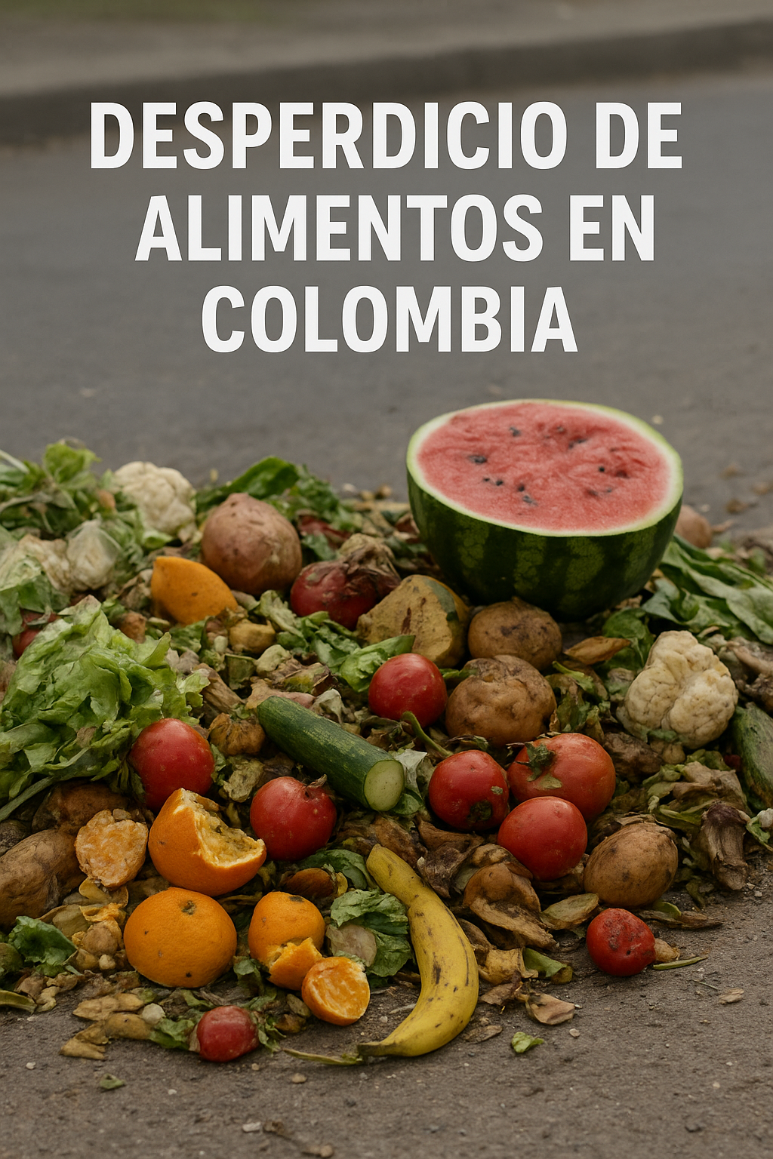
Sistema para el aprovechamiento de Alimentos Próximos a Vencer

Slide 2
Problema
En Colombia se pierden 9,76 millones de toneladas de alimentos/año (34% de la producción nacional)
Impactos: seguridad alimentaria, medio ambiente y economía

Slide 3
Propuesta General
Objetivo: identificar, clasificar y redistribuir alimentos antes de su vencimiento

Slide 4
Backend
Java ( lenguaje )
Framework ( Spring Boot)
Spring Initializr
Marven (gestor de construcción y dependencias)
Dependencias (Spring Web, Spring Data JPA, Spring Security)
Base de Datos ( Mysql )

Slide 5
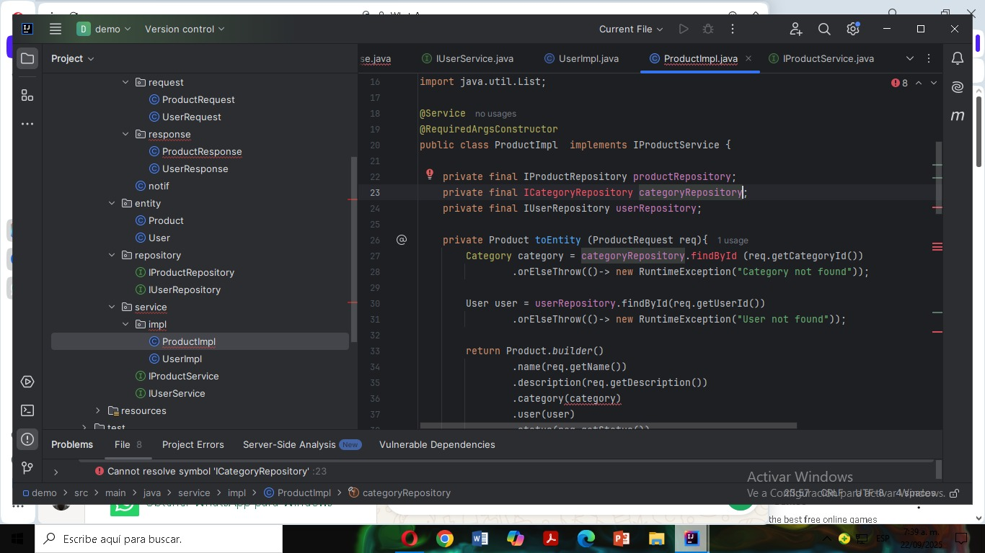
Creación de las dos entidades

Slide 6
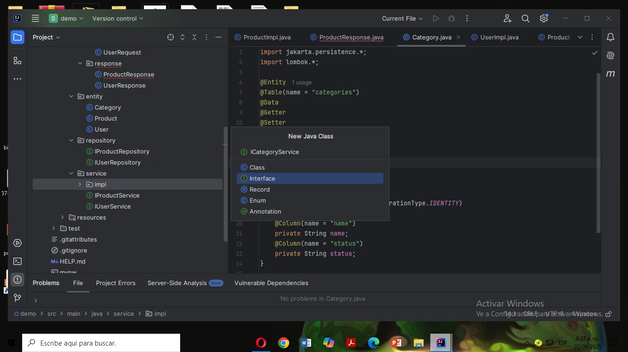
Se identifica el ruido y se da solución previa

Slide 7
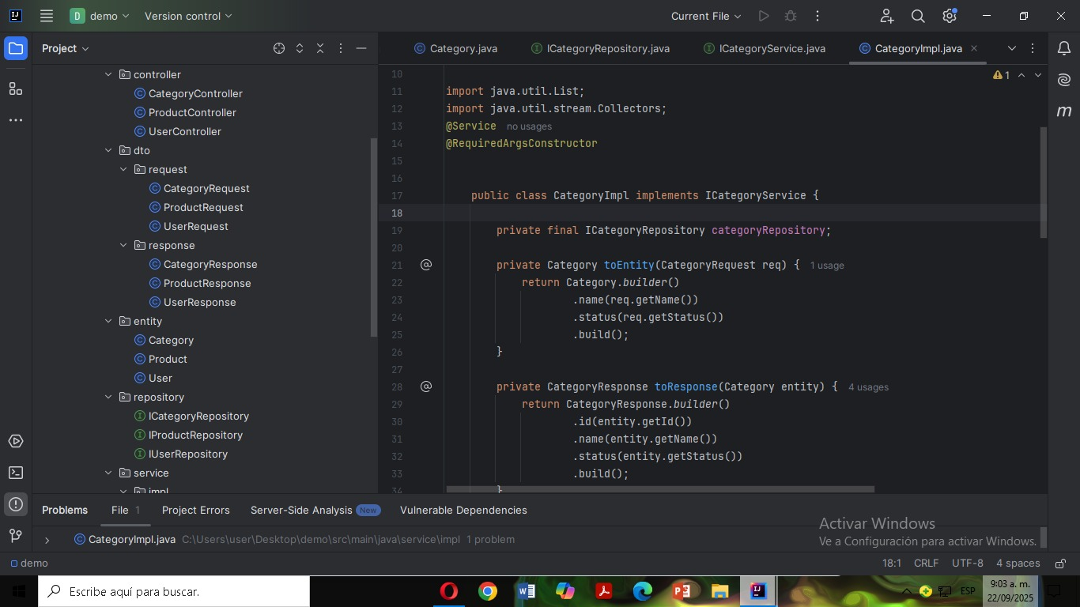
Se identifica el ruido y se da solución previa

Slide 8
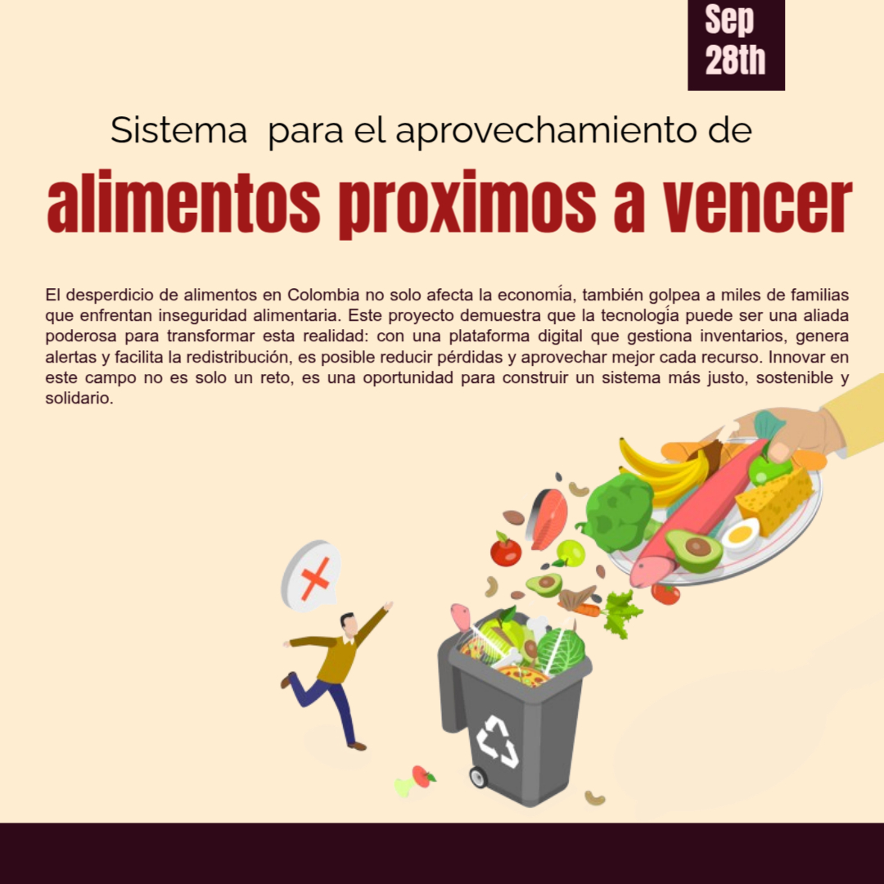

Slide 9
Frontend
Lenguajes Base del Frontend
HTML ( Estructura )
CSS ( Estilos )
TypeScript ( Lenguaje el cual se desarrolla Angular )
Biblioteca
Angular Material (librería oficial Material Design de Google).

Slide 10
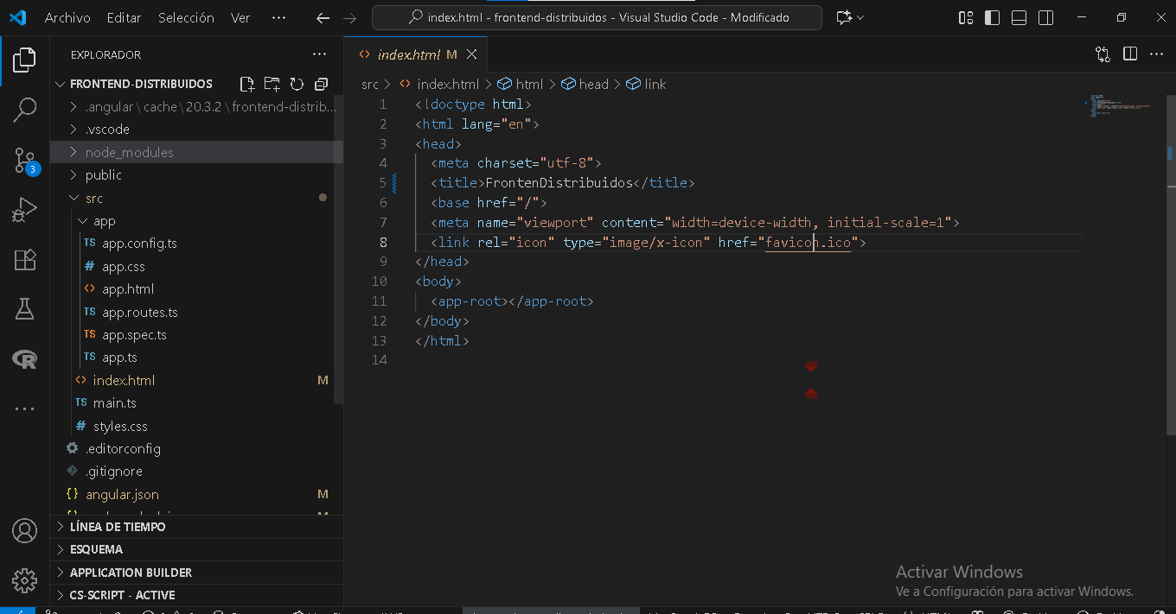
Estructura FrontEnd de las dos Entidades

Slide 11
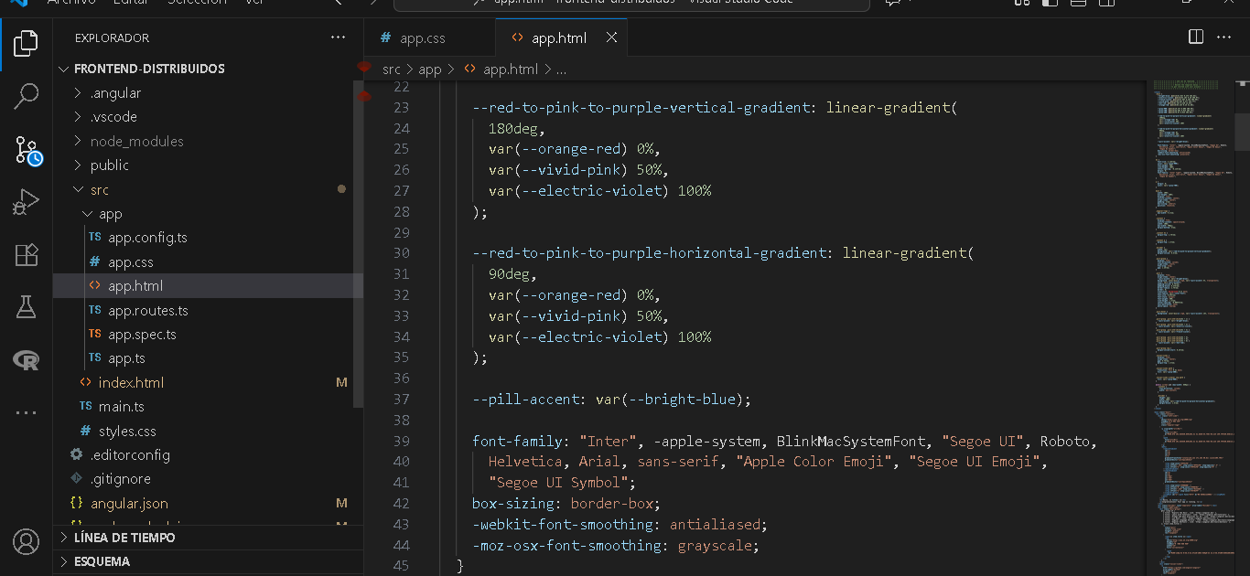
Estructura FrontEnd de las dos Entidades

Slide 12
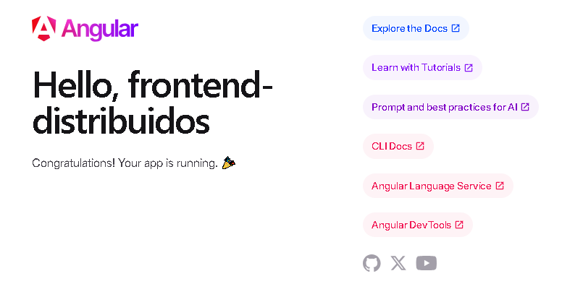
Se genera http://localhost:4200

Slide 13
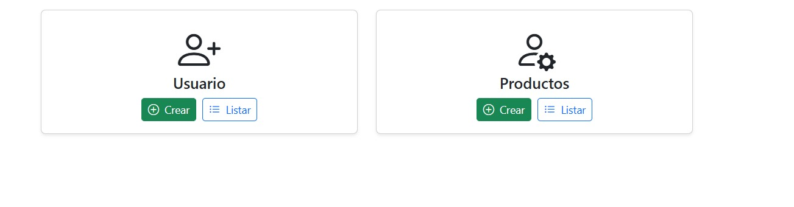
Estructuración de Entidades

Slide 14
Funcionamiento del Sistema
Registro y control de fecha de exposición de productos.
Alertas automáticas 7 días antes del vencimiento → promociones.
Clasificación 5 días antes → empaquetado y distribución gratuita.

Slide 15
Respaldo Legal
Ley 1920 de 2019: entrega gratuita de alimentos aptos 5 días antes del vencimiento.
Base para acuerdos con comercios y distribuidores.

Slide 16
Impacto Esperado
Reducción significativa del desperdicio alimentario.
Mayor disponibilidad de alimentos para población vulnerable.
Contribución a reducción de huella de carbono

Slide 17


